Slide 1
离散数学Ⅰ
Discrete Mathematics Ⅰ
封筠
fengjun@stdu.edu.cn
20-03

Slide 2
课程回顾
合式公式：定义、判断。
命题定律：27个等价式
真值表：构造步骤
等价公式证明：2类方法

Slide 3
第一章 命题逻辑第3讲
1—5 重言式与蕴含式
1—6 其他联结词

Slide 4
1—5 重言式与蕴含式
重点：重言式、蕴含式。
难点：用推理方法证明蕴含式。

Slide 5
一、命题公式的分类
1、重言式（永真式）
定义1-5.1 给定一命题公式，若无论对分量作怎样的指派，其对应的真值永为T，则称该命题公式为重言式或永真公式。

Slide 6
表1-4.4（第14页）
P | Q | P∧Q | ┐(P∧Q) | ┐P | ┐Q | ┐P∨┐Q | ┐(P∧Q） （┐P∨┐Q）
T | T | T | F | F | F | F | T
T | F | F | T | F | T | T | T
F | T | F | T | T | F | T | T
F | F | F | T | T | T | T | T

Slide 7
2、矛盾式（永假式）
定义1-5.2 给定一命题公式，若无论对分量作怎样的指派，其对应的真值永为F，则称该命题公式为矛盾式或永假公式。

Slide 8
表 1-4.2 （第13页）
P | Q | P∧Q | ┐P | (P∧Q）∧┐P
T | T | T | F | F
T | F | F | F | F
F | T | F | T | F
F | F | F | T | F

Slide 9
3、可满足式
给定一命题公式，若至少存在一组分量指派，其对应的真值为T，则称该命题为可满足式。
重言式一定是可满足式，但反之不一定为真。

Slide 10
表 1-4.6 （第14页）
P | Q | ┐P | ┐Q | P∧Q | ┐P∧┐Q | （P∧Q） ∨ （┐P∧┐Q）
T | T | F | F | T | F | T
T | F | F | T | F | F | F
F | T | T | F | F | F | F
F | F | T | T | F | T | T

Slide 11
给定一命题公式，判断其类型的方法：
（1）真值表法
（2）等价演算法
例1 判断下列公式的类型（化简）
（1） Q ∨ ┐ (( ┐P ∨ Q )∧ P)
（2） (P ∨ ┐P) →((Q ∧ ┐Q) ∧ R)
（3） (P → Q ) ∧ ┐P

Slide 12
解
（1）Q ∨ ┐ (( ┐P ∨ Q )∧ P)
⇔ Q ∨ ┐ (( ┐P ∧ P) ∨(Q ∧ P ))
⇔ Q ∨ ┐(F ∨(Q ∧ P ))
⇔ Q ∨ ┐( Q ∧ P ) ⇔ Q ∨ ( ┐ Q ∨ ┐ P )
⇔ ( Q ∨ ┐ Q ) ∨ ┐ P
⇔T ∨ ┐ P
⇔T
该式为重言式。

Slide 13
（2） (P ∨ ┐P) →((Q ∧ ┐Q) ∧ R)
⇔T → (F ∧ R)
⇔ T → F
⇔ F
该式为矛盾式。
（3） (P → Q ) ∧ ┐P
⇔ (┐ P ∨ Q ) ∧ ┐P
⇔ ┐P
该式为可满足式。

Slide 14
4、基本定理
定理1-5.1 任何两个重言式的合取或析取，仍然是一个重言式。
证明 设A和B为两个重言式，则不论A和B的分量指派任何真值，总有A为T，B为T，故A∧B⇔T，A∨B⇔T。口
定理1-5.2 一个重言式，对同一分量都用任何合式公式置换，其结果仍为一重言式。
证明 由于重言式的真值与分量的指派无关，故对同一分量以任何合式公式置换后，重言式的真值仍永为T。 口
对于矛盾式也有类似于定理1-5.1和定理1-5.2的结果。

Slide 15
重点将研究重言式，因为重言式的否定是矛盾式，矛盾式的否定是重言式，这样只研究其一就可以了。
重言式最有用，因为它有以下特点：
①两重言式的合取式、析取式、条件式和双条件式等都仍是重言式。于是，由简单的重言式可构造出复杂的重言式。
②由重言式使用公认的规则可以产生许多有用等价式和蕴涵式。

Slide 16
例2
设A为含命题变元P，Q，R的重言式，则公式A∨((P∧Q) → R) 的类型为 。
设B为含命题变元P，Q，R的矛盾式，则公式B∧((P ⇌ Q ) → R) 的类型为 。
设P，Q为真命题，R为假命题， S的真值未知，则复合命题(P ⇌ R ) ⇌ (┐Q → S)的真值为 。
重言式
矛盾式
F

Slide 17
例题1 证明((P∨S)∧R)V┐((P∨S)∧R)为重言式。
证明 因为PV┐P⇔T， 如以((P∨S)∧R)置换P即得
((P∨S)∧R)V┐((P∨S)∧R) ⇔T
整体换元
口

Slide 18
定理1-5.3 设A、B为两个命题公式，A ⇔ B当且仅当A B为一个重言式。
证明
若A⇔B，则A、B有相同真值，即A B永为T。
若A B为重言式，则A B永为T，故A、B的真值相同，即A⇔B。 口

Slide 19
例题2 证明┐(P∧Q）⇔（┐P∨┐Q）
证明 由表1-4.4（第14页）可知，
┐(P∧Q） （┐P∨┐Q）为重言式，
故据定理1-5.3 ：
┐(P∧Q）⇔（┐P∨┐Q）
口

Slide 20
二、蕴含式
联结词 可用→来表达。由第4节例题5可知：
A B⇔ (A→B)∧(B→A)
下面讨论A→B的重言式。
1、定义
定义1-5.3 当且仅当P→Q是一个重言式时，我们称“P蕴含Q”，并记作P ⇒ Q。

Slide 21
注：符号→和⇒的区别与联系类似于↔和⇔的关系。区别：→是逻辑联结词，属于对象语言中的符号，是公式中的符号；而⇒不是联结词，属于元语言中的符号，表示两个公式之间的关系，不是两公式中符号。

Slide 22
2、证明方法：
(1)列真值表法：蕴含式定义
(2)逻辑推论(前真看后真，后假看前假)
(3)等价置换

Slide 23
(1)列真值表法：蕴含式定义
例题3 证明P ⇒ P∨Q
证明 列出真值表：
从表中看出P→P∨Q是一个重言式，故P ⇒ P∨Q成立。
P | Q | P∨Q | P→P∨Q
T | T | T | T
T | F | T | T
F | T | T | T
F | F | F | T

Slide 24
例题4 考察P∨Q ⇒ P是否成立。
证明 列出真值表：
从表中看出P∨Q→P
不是一个重言式，故
P∨Q ⇒ P不成立。
P | Q | P∨Q | P∨Q→P
T | T | T | T
T | F | T | T
F | T | T | F
F | F | F | T

Slide 25
(2)逻辑推论(前真看后真，后假看前假)
对P→Q来说，
Q→P称作它的逆换式；
┐P→┐Q称为它的反换式；
┐Q→┐P称为它的逆反式。
练习23页
（3）（4）

Slide 26
练习24页
（9）
求与下列命题等价的逆换式、反换式、逆反式：
（1）如果他有勇气，他将得胜。
（2）仅当他不累他将得胜。

Slide 27
表1-5.1
P | Q | ┐P | ┐Q | P→Q | ┐Q→ ┐P 逆反式 | Q→P 逆换式 | ┐P→┐Q 反换式
T | T | F | F | T | T | T | T
T | F | F | T | F | F | T | T
F | T | T | F | T | T | F | F
F | F | T | T | T | T | T | T

Slide 28
从上表看出：(P→Q) ⇔ (┐Q→┐P）
(Q→P) ⇔ (┐P→┐Q）
因此要证明P ⇒ Q，只需证明┐Q ⇒┐P，反之亦然。

Slide 29
要证明P ⇒ Q，即证P→Q是重言式。对于P→Q来说，除P的真值取T，Q的真值取F这样一种指派时，P→Q的真值为F外，其余情况，P→Q的真值为T。故要证P→Q是重言式，只要对条件命题P→Q的前件P，指定真值为T，若由此推出Q的真值也为T，则P→Q是重言式，即P ⇒ Q成立(前真看后真)；同理，如条件命题P→Q中，假定后件Q的真值取F，若由此推出P的真值为F，即推证了┐Q ⇒ ┐P 故P ⇒ Q成立(后假看前假)。

Slide 30
例题1 推证┐Q∧(P→Q） ⇒ ┐P
证法1 (前真看后真)
假定┐Q∧(P→Q）为T，则┐Q为T，且(P→Q）为T。由Q为F，则必须P为F，故┐P为T。
证法2 (后假看前假)
假定┐P为F，则P为T。
(a)：若Q为F，则P→Q为F，┐Q∧(P→Q）为F。
(b)：若Q为T，则┐Q为F，┐Q∧(P→Q）为F。
所以┐Q∧(P→Q) ⇒ ┐P成立。

Slide 31
表 1-5.2 常用的蕴含重言式（方法：前真看后真，后假看前假）
P∧Q ⇒ P 化简式 | 1
P∧Q ⇒ Q 化简式 | 2
P ⇒ P∨Q 附加规则 | 3
┐P ⇒ P→Q | 4
Q ⇒ P→Q | 5
┐(P→Q） ⇒ P | 6
┐(P→Q） ⇒ ┐Q | 7
P∧(P→Q） ⇒ Q 假言推论 | 8
┐Q∧(P→Q） ⇒ ┐P 拒取式 | 9
┐P∧(P∨Q） ⇒ Q 析取三段论 | 10
(P→Q）∧(Q→R） ⇒ P→R 假言三段论 | 11
(P∨Q）∧(P→R）∧(Q→R） ⇒ R 二难推论 | 12
(P→Q）∧(R→S） ⇒ (P∧R)→(Q∧S) | 13
(P Q)∧(Q R) ⇒(P R) 等价三段论 | 14

Slide 32
检验下述论证的有效性：
如果我学习，那么我数学不会不及格。
如果我不热衷于玩扑克，那么我将学习。
但我数学不及格。
因此我热衷于玩扑克。
练习
23页（6）

Slide 33
三、等价式和蕴含式的关系
象联结词 和→的关系一样，等价式与蕴含式之间也有紧密的联系。
定理1-5.4 设P、Q为任意两个命题公式，P⇔Q的充分必要条件是P ⇒ Q且Q ⇒ P。
证明 若P⇔Q，则P Q为重言式，因为
P Q⇔ (P→Q)∧(Q→P)，故P→Q为T且Q→R为T，即P ⇒ Q，Q ⇒ P成立。反之，若P ⇒ Q且Q ⇒ P，则，P→Q为T且Q→R为T，因此P Q为重言式，即P⇔Q。 口
这个定理也可作为两个公式等价的定义。

Slide 34
蕴含性质：
(1)设A、B、C为合式公式，若A ⇒ B且A是重言式，则B必是重言式。
证明 因为A→B永为T，所以，当A为T时，B必永为T。
(2)若A ⇒ B，且B ⇒ C则A ⇒ C，即蕴含关系是传递的。
证明 由A ⇒ B，B ⇒ C，即A→B，B→C为重言式。所以(A→B)∧(B→C)为重言式。
由表l-5.2的(11)式，(A→B)∧(B→C) ⇒ A→C，故由性质(1)，A→C为重言式，即A ⇒ C。

Slide 35
(3)若A ⇒ B，且A ⇒ C，则A ⇒(B∧C)。
证明 由假设A→B，A→C为重言式。设A为T，则B、C为T，故B∧C为T。因此，A→(B∧C)为T。
若A为F，则B∧C不论有怎样的真值，A→(B∧C)为T。（前真看后真）
所以， A ⇒(B∧C)
(4)若A ⇒ B，且C ⇒ B，则A∨C ⇒ B。
证明 因为A→B为T，C→B为T，故(┐A∨B)∧(┐C∨B)为T。
即(┐A∧┐C)∨B为T, A∨C→B为T。
所以 A∨C ⇒ B
（后假看前假）

Slide 36
四、小结
1. 深刻理解以下概念
重言式 给定一命题公式，若无论对分量作怎样的指派，其对应的真值永为T，则称该命题公式为重言式或永真公式。
矛盾式 给定一命题公式，若无论对分量作怎样的指派，其对应的真值永为F，则称该命题公式为矛盾式或永假公式。
蕴含式 当且仅当P→Q是一个重言式时，称P蕴含Q，并记作P ⇒ Q。只要蕴含就重言，只要重言就蕴含
逆换式 对P→Q来说，Q→P称作它的逆换式。
反换式 对P→Q来说， ┐P→┐Q称为它的反换式。
逆反式 对P→Q来说， ┐Q→┐P称为它的逆反式。

Slide 37
2. 掌握以下定理
定理1-5.1 任何两个重言式的合取或析取，仍然是一个重言式。
定理1-5.2 一个重言式，对同一分量都用任何合式公式置换，其结果仍为一重言式。
定理1-5.3 设A、B为两个命题公式，A B当且仅当A B为一个重言式。
定理1-5.4 设P、Q为任意两个命题公式，P Q的充分必要条件是P ⇒ Q且Q ⇒ P。
3. 会证明重言式、蕴含式

Slide 38

1—6其他联结词
要求：理解联结词 的定义，掌握它们的性质，会将命题公式化为只包含最小联结词组的等价式。

Slide 39
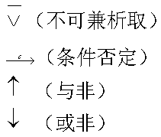
前面已经定义了5种联结词：┐，∧，∨，→和 ，但这些联结词还不能广泛地直接表达命题间的联系，下面再定义4种命题联结词：

Slide 40
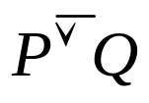
一、不可兼析取（排斥或、异或、异析取）
1.定义
定义1-6.1 设P和Q是两个命题公式，复合命题P Q称作P和Q 的不可兼析取。 P Q的真值为T当且仅当P与Q的真值不相同时，否则P Q为F。
∨
∨
∨
P | Q
T | T | F
T | F | T
F | T | T
F | F | F
2.真值表
（二元）

Slide 41
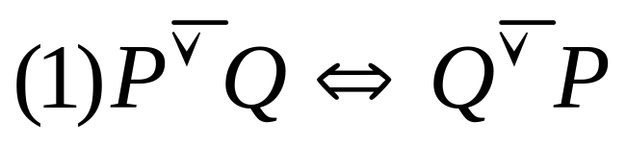
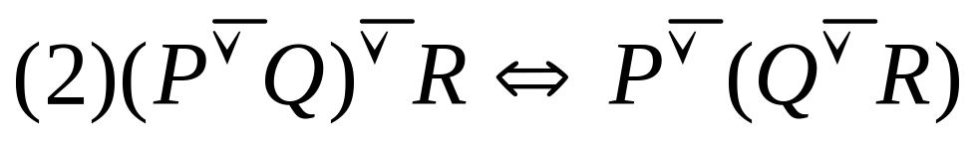
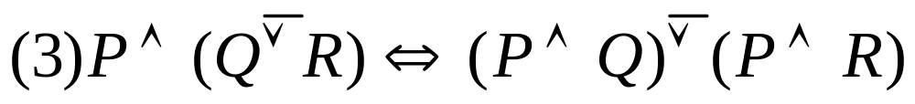
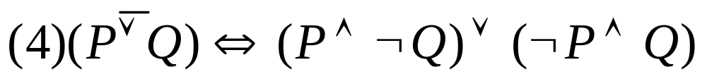
3. 性质
设P、Q和R为命题公式
(5)(P Q) ⇔ ┐(P↔ Q)
∨

Slide 42
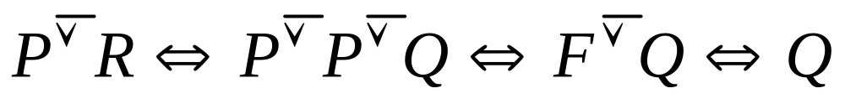
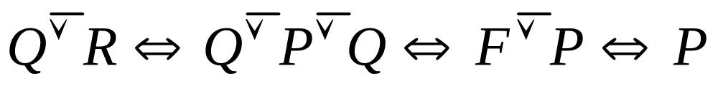
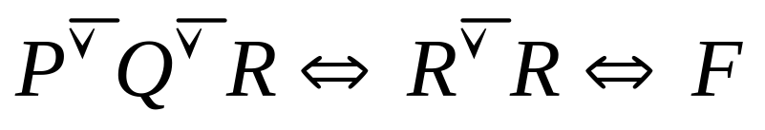
4. 基本定理
定理1-6.1 设P、Q和R为命题公式，如果
P Q⇔R，则P R⇔Q，Q R ⇔ P，且P Q R为一矛盾式。
∨
∨
∨
∨
∨
证明
如果P
∨
Q ⇔R
则
口

Slide 43
二、条件否定
1.定义
定义1-6.2 设P和Q是两个命题公式，复合命题P Q称作P和Q 的条件否定。 P Q的真值为T当且仅当P的真值为T ，Q的真值为F ，否则P Q为F。
P | Q | P Q
T | T | F
T | F | T
F | T | F
F | F | F
2.真值表
（二元）

Slide 44


三、与非（别人下雨，我上雨）
1.定义
定义1-6.3 设P和Q是两个命题公式，复合命题P↑Q称作P和Q 的与非。当且仅当P和Q的真值都是T时， P↑Q为F，否则P↑Q的真值为T 。
P | Q
T | T | F
T | F | T
F | T | T
F | F | T
2.真值表
（二元）

Slide 45
3. 性质
设P、Q和R为命题公式
(a) P↑Q⇔Q↑P
(b) P↑P⇔ ⎤ (P∧ P) ⇔⎤ P
(c) (P↑Q)↑(P↑Q)⇔P∧Q
(d) (P↑P)↑(Q↑Q)⇔P∨Q

Slide 46


四、或非
1.定义
定义1-6.4 设P和Q是两个命题公式，复合命题P↓Q称作P和Q 的或非。当且仅当P和Q的真值都是F时， P ↓ Q的真值为T ，否则P ↓ Q的真值为F 。
P | Q
T | T | F
T | F | F
F | T | F
F | F | T
2.真值表
（二元）

Slide 47
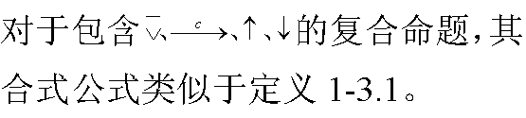
3. 性质
设P、Q和R为命题公式
(a) P↓Q⇔Q↓P
(b) P↓P⇔⎤P
(c) (P↓Q)↓(P↓Q)⇔P∨Q
(d) (P↓P)↓(Q↓Q)⇔P∧Q

Slide 48
五、最小联结词组
1、九个联结词是否足够？
书P27，表1-6.5
2、能否只考虑五个联结词？
即这五个联结词能否表示所有联结词？
3、这五个联结词是否有多余的？

Slide 49

目前一共给出了九个联结词的定义，是否还需要定义其他联结词呢？下面列出两个命题变元可构成的所有不等价的命题公式（共有16个）。
一般地，包含n个命题变元的不同命题公式为 个。

Slide 50
P | Q | 1 | 2 | 3 | 4 | 5 | 6 | 7 | 8 | 9 | 10 | 11 | 12 | 13 | 14 | 15 | 16
T | T | T | F | T | T | F | F | T | F | T | F | T | F | T | F | T | F
T | F | T | F | T | F | F | T | F | T | T | F | F | T | F | T | T | F
F | T | T | F | F | T | T | F | F | T | T | F | T | F | F | T | F | T
F | F | T | F | F | F | T | T | F | T | F | T | T | F | T | F | T | F
P | Q | 永真 | 永假 | P | Q | 非P | 非Q | 合取 | 与非 | 析取 | 或非 | 若P则Q | 条件 否定 | 双条件 | 不可兼析取 | 若Q则P | 条件 否定
由上述分析，除常量及命题变元本身外，命题联结词一共有九个就够了。

Slide 51
实际上这九个联结词并非都是必要的。因为包含某些联结词的公式可以用另外一些联结词的公式等价代换。
最小联结词组：对于任何一个命题公式，都能由仅含这些联结词的命题公式等价代换，而比这些联结词再少的命题公式不能对给定的公式作等价代换，这样的联结词组就是最小联结词组。

Slide 52


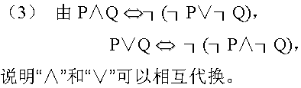
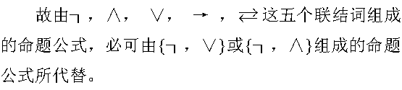

Slide 53




(P Q) ⇔ ┐(P↔ Q)
∨
所以

Slide 54

六、小结
联接词的定义:
(1)不可兼或 P Q ⇔ ┐(P⇌ Q);
(2)条件否定：P Q ⇔ ┐(P → Q);
(3)与非： P↑ Q ⇔ ┐(P ∧ Q)；
(4)或非： P↓ Q ⇔ ┐(P ∨ Q);
∨

Slide 55
P
Q
P Q P Q P↑Q P↓Q
T
T
F F F F
T
F
T T T F
F
T
T F T F
F
F
F F T T
常见的最小联结词组
{┐, ∨}, {┐, ∧}, {┐, →} , {↑}, {↓}

Slide 56
作业
23页（7）、 （8）
29页（1）

Slide 57
The End

